Slide 1
Programme cofinancé par l’Union Européenne
Jesr Méditerranéen de la filière ovine
Réf. n° IS_1.2_080
Atelier participatif de formation/information
sur le parcours de construction participée du PDL "Noire de Thibar 2023"
Siège du CoRFiLaC - SP25 Ragusa Mare Km 5, 97100 Raguse (RG), Italie
Mercredi, 8 novembre 2023
Introduction à l’Atelier participatif de formation/information sur le processus de construction participative du PDL "Noire de Thibar 2030" réalisé par le GAL Eloro en Tunisie comme exemple de méthodologie également applicable dans les territoires cibles italiens
Notes:
1

Slide 2
Il progetto JESMED in breve
Obiettivo generale
Il progetto JESMED – Jesr Méditerranéen de la filière ovine (Ponte Ancestrale Mediterraneo della filiera ovina) mira a sostenere lo sviluppo delle MPMI e l'imprenditorialità nel settore dell’allevamento ovino in Tunisia e in Italia migliorandone i metodi di gestione e potenziando la qualità dei suoi prodotti.
La creazione di MPMI e posti di lavoro richiede competenze, strumenti, un ambiente favorevole e un quadro normativo; questi diversi parametri costituiscono l'obiettivo specifico del progetto JESMED.
Grazie all'esperienza dei partner italiani e tunisini, alla valutazione delle caratteristiche nutrizionali e sensoriali dei prodotti, all'istituzione di sistemi di tracciabilità, certificazione e controllo, sarà possibile giungere alla valorizzazione delle carni di agnello da latte e di agnellone e della loro macellazione con tecniche Halal, alla creazione di operatori per la certificazione ed il controllo della qualità, a contratti di commercializzazione ed alla promozione dell'ecoturismo nei luoghi di produzione.
Notes:
2

Slide 3
Il progetto JESMED in breve
JESMED mira anche alla valorizzazione di una particolare razza ovina locale tunisina, la Noire de Thibar (NT), presente in diverse regioni del nord della Tunisia e creata dai Padri Bianchi nel 1911, che iniziarono una serie di incroci di pecore tunisine con arieti italiani di colore nero di razza Merino. Il risultato fu la creazione di una nuova razza il cui colore nero è stato studiato per combattere i danni della fotosensibilizzazione che la razza locale di colore chiaro presenta a seguito del consumo d’iperico.
Diversi indicatori sono a favore di questa razza ovina, come il potenziale di crescita, la resa alla macellazione, il basso contenuto di grassi, ed è molto apprezzata sia dagli allevatori che dai consumatori.
Notes:
3

Slide 4
Il progetto JESMED in breve
Questa collaborazione transfrontaliera mira a perseguire:
- lo scambio di conoscenze sull'utilizzo di risorse alimentari alternative nell'alimentazione degli ovini;
- organizzare la filiera della macellazione;
- identificare la filiera della carne ovina NT;
- mettere a punto un sistema di tracciabilità e lo sviluppo del pacchetto tecnico per l'etichettatura della carne ovina, al fine di avviare la certificazione della “carne di agnello della razza Noire de Thibar” che rappresenterà, in Tunisia, uno dei primi prodotti di origine animale che potrà beneficiare di un marchio distintivo di qualità;
- creare una SMSA (Società Mutuale di Servizi Agricoli) per la gestione collettiva delle attività della filiera NT;
- elaborazione di business plan;
- capacity building dei futuri imprenditori della filiera NT;
- sottoscrizione di accordi tra operatori tunisini e siciliani;
- creazione di un circuito ecoturistico sulla NT.
Anche per l’Italia, questo progetto rappresenta un modello per la valorizzazione delle carni di agnello da latte e di agnellone, e della loro macellazione mediante tecnica Halal, anche alla luce della prossimità territoriale e delle somiglianze ambientali dell'area transfrontaliera.
Notes:
4

Slide 5
Il progetto JESMED in breve
Territori target
Il progetto JESMED mira a promuovere il settore della carne ovina e in particolare la carne di agnello di razza Noire de Thibar, localizzata principalmente nel nord della Tunisia, ed in particolare nei governatorati di Beja e Bizerte. Alcuni nuclei di Noire de Thibar esistono anche nelle regioni di Zaghouan e Nabeul, regione chiamata anche Cap Bon, la più vicina al territorio italiano e in particolare alle zone target siciliane, province di Catania, Ragusa e Siracusa.
Esiste una sinergia tra il territorio tunisino e quello italiano, in quanto le condizioni climatiche della regione settentrionale della Tunisia sono molto simili a quelle della Regione Siciliana. Questa prossimità territoriale e l’affinità ambientale dell'area transfrontaliera consentiranno di svolgere un lavoro complementare su entrambe le sponde del Mediterraneo per promuovere la filiera delle carni ovine nei due territori interessati a fronte di cambiamenti climatici sempre più gravi.
Notes:
5

Slide 6
Il progetto JESMED in breve
Partenariato
Beneficiario Principale (BP) : Istituto Nazionale Agronomico di Tunisia – INAT (TN)
Partner di Progetto 1 (PP1) : Università di Catania – UniCT. Dipartimento dell’Agricoltura, dell’Alimentazione e dell’Ambiente - Di3A (IT)
Partner di Progetto 2 (PP2) : Direzione Generale della Produzione Agricola - DGPA (TN)
Partner di Progetto 3 (PP3) : Gruppo di Sviluppo Agricolo degli Allevatori di pecore del Nord - GDAEBN (TN)
Partner di Progetto 4 (PP4) : Consorzio per la Ricerca sulla Filiera Lattiero-Casearia - CoRFiLaC (IT)
Partner di Progetto 5 (PP5) : Gruppo d'Azione Locale Eloro - Società Consortile Mista a r.l.– GAL Eloro (IT)
Partner Associato 1 (PA1) : Gruppo Interprofessionale delle Carni rosse e del Latte – GIVLait (TN)
Partner Associato 2 (PA2) : Istituto Superiore delle Scienza Biologiche Applicate di Tunisi – ISSBAT (TN)
Notes:
6

Slide 7
Il progetto JESMED in breve
Gruppi di Attività
Le attività del progetto JESMED sono suddivise in n° 6 Gruppi di Attività (GA)
GA 1 : Gestione del progetto - Coordinatore: INAT
GA 2 : Attività di comunicazione - Coordinatore: GAL Eloro
GA 3 : Studio dei sistemi di produzione degli ovini NT e sviluppo delle risorse alimentari - Coordinatore: INAT
GA 4 : Sviluppo e controllo della qualità - Coordinatore: UniCT
GA 5 : Etichettatura della carne di agnello della razza Noire de Thibar (NT) - Coordinatore: DGPA
GA 6 : Creazione di una SMSA (Società Mutuale di Servizi Agricoli) - Coordinatore: DGAEBN
Notes:
7

Slide 8
La mission del GAL Eloro nel Gruppo di Attività n° 6 «Creazione di una SMSA»
Nel corso di quattro missioni in Tunisia, gli esperti del GAL Eloro hanno animato e guidato i partner tunisini, grazie al trasferimento del metodo CLLD, in un percorso virtuoso che ha previsto la costituzione di una società cooperativa da parte di stakeholder appartenenti a degli anelli della filiera che opera assieme agli altri stakeholder della filiera, dalla produzione al marketing, dell’ovino Noire de Thibar, la quale fornirà tutti i servizi necessari per una buona organizzazione della filiera, garantendo il controllo di qualità delle carni e facilitando il flusso di prodotti certificati NT, e sarà anche una struttura di consultazione e validazione di iniziative socio-economiche, assicurando il ruolo di portavoce degli operatori del settore nel territorio. Gli stakeholder di tutti gli anelli della filiera NT sono stati individuati tra i rappresentanti dei gruppi socio-economici del settore sulla base di un metodo partecipativo che includa un processo bottom-up conforme ai principi dello Sviluppo Locale di Tipo Partecipativo (CLLD - Community-Led Local Development).
Notes:
8

Slide 9
La mission del GAL Eloro nel Gruppo di Attività n° 6 «Creazione di una SMSA»
Sempre nell’ambito di questo Gruppo di attività, il GAL Eloro, si è occupato di sviluppare una traiettoria relativa al rafforzamento delle capacità (RC); è stata effettuata un'analisi delle capacità/competenze dei rappresentanti della filiera NT in relazione agli usi degli strumenti di pianificazione strategica partecipativa e di analisi territoriale da utilizzare nell'esercizio di pianificazione da compiere. Le principali lacune conoscitive dei membri del settore NT sono state identificate da un'indagine condotta tra i membri per valutare il loro livello iniziale di capacità/competenze.
L’altra missione del GAL Eloro è stato l’accompagnamento dei rappresentanti della filiera NT all’elaborazione del primo Piano di Sviluppo Locale Partecipativo nella filiera ovina in Tunisia inclusivo delle istanze della filiera nel territorio target e delle sue priorità, sempre grazie all’adozione di un metodo partecipativo che includa un processo bottom-up conforme ai principi dello Sviluppo Locale di Tipo Partecipativo (CLLD - Community-Led Local Development) e che garantirà la sostenibilità dei risultati di quest’iniziativa in Tunisia.
Si tratta di tre attività a cascata e che hanno visto l’utilizzo dei seguenti strumenti: Riunioni d’informazione partecipativa, Workshop, Laboratori tematici partecipativi, Atelier partecipativi sulla revisione del PSL «Noire de Thibar 2030 ».
Notes:
9

Slide 10
La strategia di sviluppo locale di tipo partecipativo
Lo sviluppo locale di tipo partecipativo Community Led Local Development (CLLD) denominato L.E.A.D.E.R è uno strumento normato dai regolamenti europei (Reg. (UE) n. 1303/2013, artt. da 32 a 35; Reg. (UE) n. 1305/2013, artt. da 42 a 44) per il perseguimento di strategie di sviluppo locale integrato e sostenibile su scala sub-regionale, elaborate dagli attori pubblici e privati dei territori rurali interessati.
L.E.A.D.E.R., acronimo francese di Liaison Entrée Actions de Dévelopment de l’Economie Rurale (collegamento tra le azioni di sviluppo dell’economia rurale), si basa sul cosiddetto approccio “bottom up” e pone al centro dell’attenzione i GAL (Gruppi di Azione Locale), che hanno il compito di realizzare a livello locale la strategia di sviluppo locale.
La strategia di sviluppo locale di tipo partecipativo è "un insieme coerente di operazioni rispondenti a obiettivi e bisogni locali e che contribuisce alla realizzazione della strategia dell'Unione Europea per una crescita intelligente, sostenibile e inclusiva e che è concepito ed eseguito da un gruppo di azione locale”.
Lo sviluppo locale di tipo partecipativo (CLLD) è uno strumento per coinvolgere i cittadini a livello locale nello sviluppo di risposte alle sfide sociali, ambientali ed economiche.
Notes:
10

Slide 11
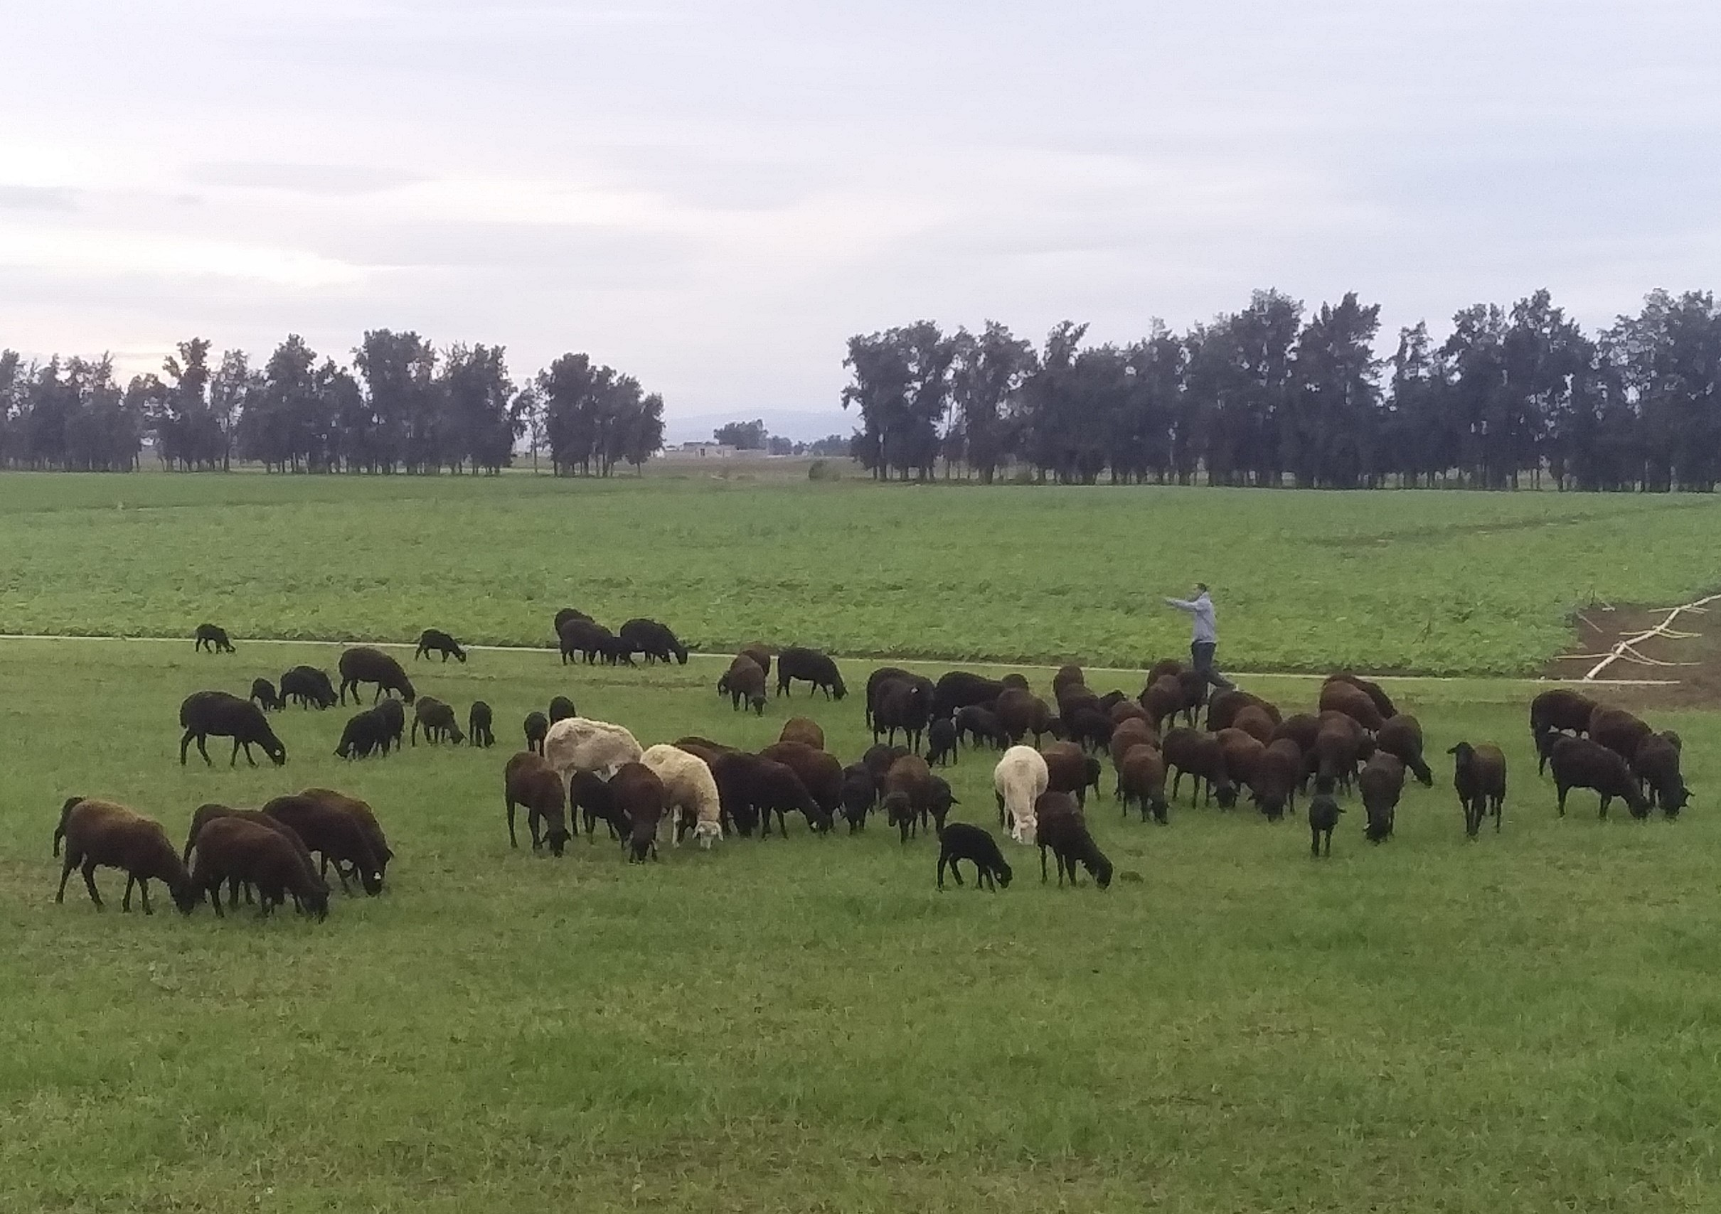
La strategia di sviluppo locale di tipo partecipativo
Nel contesto in cui abbiamo operato, l’applicazione del metodo
CLLD ha permesso che dei soggetti che sono sempre stati
beneficiari passivi di una politica decisa dall’alto verso il
basso, hanno avuto l’occasione di essere parte attiva e
motori dello sviluppo del proprio territorio sulla
base delle sue reali esigenze, ossia dal basso verso l’alto,
in un contesto di rete e di collaborazione che alla base deve
avere uno spirito di fiducia reciproco che col tempo si andrà
sempre più consolidando.
Notes:
11

Slide 12
Grazie della cortese attenzione!
Notes:
12

